Slide 1
cultura hacker
...e uns bagulhos mais
mariana jó
ifusp
hackerspace

Slide 2
bacharelado em física pelo
ifusp
desenvolvedora python na
idwall
temos vagas!

Slide 3
mas, e aí? o que é ser
hacker?

Slide 4
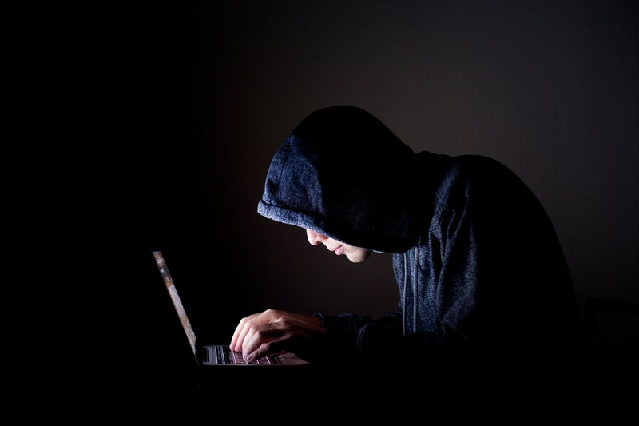

Slide 5
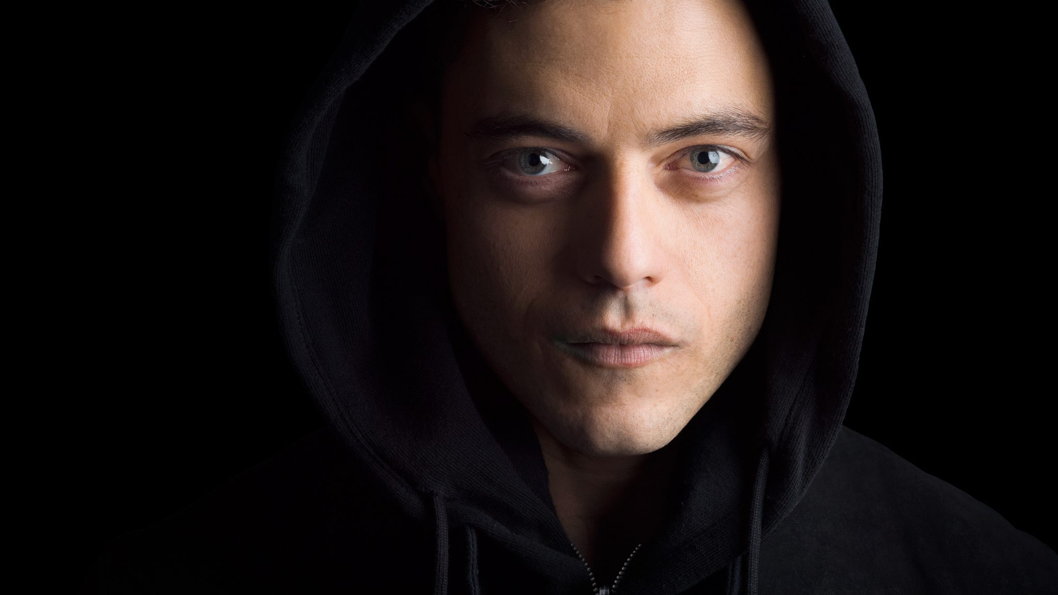
manjar dos códigos
usar moletom preto
ser anti-social
odiar starbucks

Slide 6
hacking
sistema
estado a
estado b

Slide 7
e onde fica a
ética?

Slide 8
compartilhamento

Slide 9
abertura

Slide 10
toda informação deve ser livre.

Slide 11
o acesso a qualquer coisa que possa te ensinar algo sobre como o mundo funciona deve ser ilimitado e total.

Slide 12
descentralização

Slide 13
desacredite na autoridade.
hackers acreditam que burocracias, sejam elas corporativas, governamentais ou universitárias, são sistemas falhos.

Slide 14
acesso livre a computadores

Slide 15
um mundo melhor

Slide 16
hackers devem ser julgados pelo seu hacking, não por critérios esdrúxulos.

Slide 17
beleza. e o que eu tenho a ver com isso?

Slide 18
hacking
sistema
estado a
estado b

Slide 19
você está num
sistema

Slide 20
você está num
você é o
sistema

Slide 21
todos os sistemas são hackeáveis

Slide 22
hackeie
o conhecimento
open knowledge
okfn
wikimedia

Slide 23
“imagine um mundo onde cada pessoa do planeta tem acesso à soma de todo o conhecimento humano.”
- jimmy wales

Slide 24
hackeie
a ciência
open science

Slide 25
hackeie
a economia
blockchain

Slide 26
hackeie
a educação
recursos educacionais abertos

Slide 27
hackeie
a política
open government partnership
lei de dados abertos
serenata de amor

Slide 28
hackeie
o software
free software

Slide 29
programe ou seja
programe
programado

Slide 30
. program or be programmed: ten commands for a digital age
douglas rushkoff. 2011. soft skull press, berkeley.
. hackers: heroes of the computer revolution
steven levy. 2001. penguin books, new york.
. wikipedia
wikipedia contributors. 2018. wikipedia, the free encyclopedia.

Slide 31





valeu!
mariana@idwall.co
github.com/marianajo/talks
@paperflower
CC BY-SA 4.0

